Slide 1


«Через математические знания,
полученные в школе,
лежит широкая дорога
к огромным,
почти необозримым
областям труда и открытий».
А.Маркушевич

Slide 2

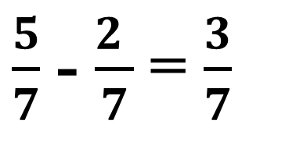
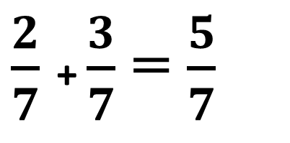


$$\frac{2}{7}$$
$\frac{2}{7}$ + $\frac{3}{7}$ = $\frac{5}{7}$
$$\frac{5}{7}$$
$$\frac{3}{7}$$
$\frac{5}{7}$ - $\frac{2 }{7}$ = $\frac{3}{7}$

Slide 3

Динамическая пауза

Slide 4
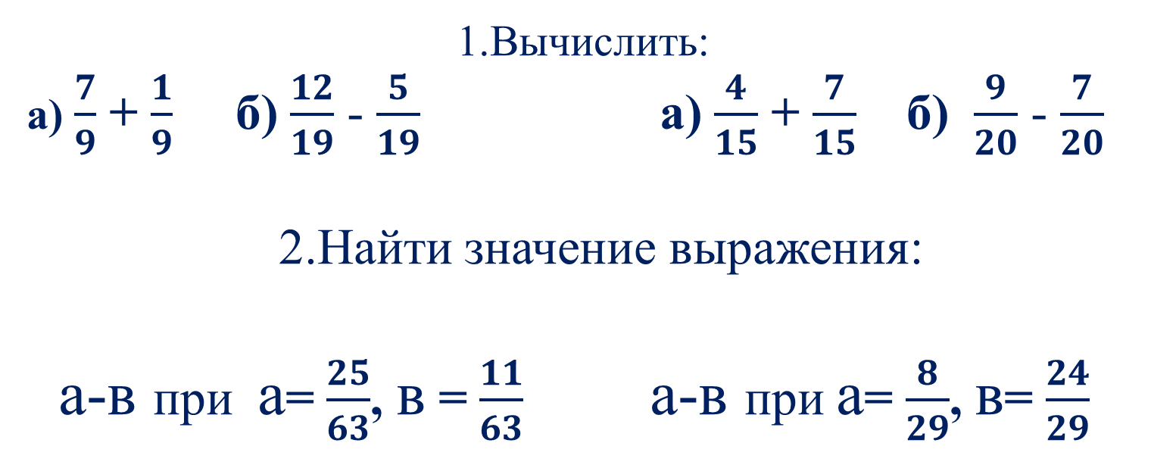
I вариант II вариант
1.Вычислить:
а) $\frac{7}{9}$ + $\frac{1}{9}$ б) $\frac{12}{19}$ - $\frac{5}{19}$ а) $\frac{4}{15}$ + $\frac{7}{15}$ б) $\frac{9}{20}$ - $\frac{7}{20}$
2.Найти значение выражения:
а-в при а= $\frac{25}{63}$, в = $\frac{11}{63}$ а-в при а= $\frac{8}{29}$, в= $\frac{24}{29}$

Slide 5

Ответы:
I вариант II вариант
№1. а) $\frac{8}{9}$ №1. а) $\frac{11}{15}$
б) $\frac{7}{19}$ б) $\frac{2}{20}$
№2. $\frac{14}{63}$ №2. $\frac{ 28}{29}$

Slide 6

Запись дробей в Индии
 | 3 8 | 2 8
1
8
Запись означает:
$\frac{1}{8 }$ + $\frac{3}{8}$ + $\frac{2}{8}$

Slide 7

Древний Египет, знаки «идущие ноги».
Здесь одно равенство неверное, остальные – верные.
$\frac{6}{20}$ -٨ $\frac{3}{20}$ = $\frac{9}{20}$ $\frac{7}{20}$ ٨- $\frac{1}{20 }$ = $\frac{8}{20}$
$\frac{6}{20}$ -٨ $\frac{4}{20}$ = $\frac{10}{20}$ $\frac{5}{20}$ ٨- $\frac{3}{20 }$ = $\frac{2}{20}$

